Slide 1
WEBマーケティングの永遠の課題、 Cold Start問題に挑んでみた！
数少ないプランナーGの参加者
内田匠

Slide 2
Cold Start!!!!

Slide 3
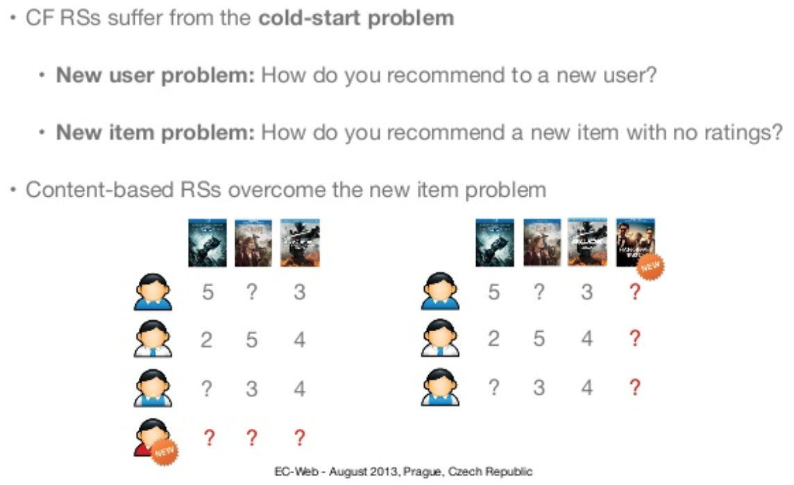
Cold-Start問題ってなに？

Slide 4
Cold-Startの技術的な課題って、なに？

Slide 5
ログデータは、
氷山の一角

Slide 6
UserID | ItemID | Interaction
user001 | item221 | 5
user001 | item142 | 4
user001 | item004 | 3
user001 | item128 | 4
user001 | item245 | 2
… | … | …
UserID | ItemID | Interaction
user001 | item221 | 5
user001 | item142 | 4
user001 | item004 | 3
user001 | item128 | 4
user001 | item245 | 2
… | … | …
user999 | item001 | ?
user999 | item002 | ?
user999 | item003 | ?
user999 | item004 | ?
user999 | item005 | ?
user999 | item006 | ?
user999 | item007 | ?
user999 | item008 | ?
user999 | item009 | ?
… | … | ?
観測データ
（Labeled data）
Webマーケティングの一般的な問題として、膨大な未知データが存在していることがある。（疎データ問題）
これが、Cold-Start問題を引き起こしている原因でもある。
未知データ
（UnLabeled data）

Slide 7
UserID | ItemID | Interaction
user001 | item221 | 5
user001 | item142 | 4
user001 | item004 | 3
user001 | item128 | 4
user001 | item245 | 2
… | … | …
UserID | ItemID | Interaction
user001 | item221 | 5
user001 | item142 | 4
user001 | item004 | 3
user001 | item128 | 4
user001 | item245 | 2
… | … | …
user999 | item001 | ?
user999 | item002 | ?
user999 | item003 | ?
user999 | item004 | ?
user999 | item005 | ?
user999 | item006 | ?
user999 | item007 | ?
user999 | item008 | ?
user999 | item009 | ?
… | … | ?
学習
推定
半教師学習 （Semi-Supervised-Learning)
観測データの学習結果を用いて、未知データを補完するアイデア。
しかし、
学習の自己正当化が臭くなって、性能を落としてしまう。
（推定を根拠にしたらダメ！）

Slide 8
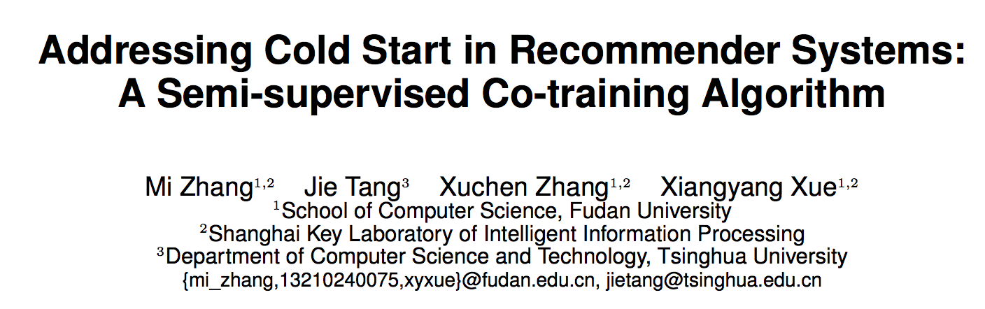
イイ論文、見つけた！
「Co-Training」と呼ばれる半教師学習の手法を、うまくレコメンドのデータ構造に適応した論文。

Slide 9
UserID | sex | age
user001 | m | 20
user002 | f | 34
user003 | f | 19
user004 | m | 54
… | … | …
UserID | ItemID | Interaction
user001 | item221 | 5
user001 | item142 | 4
user001 | item004 | 3
user001 | item128 | 4
user001 | item245 | 2
… | … | …
user999 | item001 | 3.2
user999 | item002 | 4.1
user999 | item003 | 2.2
user999 | item004 | ?
user999 | item005 | ?
user999 | item006 | ?
user999 | item007 | ?
user999 | item008 | ?
user999 | item009 | ?
… | … | ?
ItemID | genres | release
item001 | Action | 2010
item002 | SF | 2017
item003 | SF | 2014
item004 | Comedy | 2012
… | … | …
学習
推定

Slide 10
UserID | sex | age
user001 | m | 20
user002 | f | 34
user003 | f | 19
user004 | m | 54
… | … | …
UserID | ItemID | Interaction
user001 | item221 | 5
user001 | item142 | 4
user001 | item004 | 3
user001 | item128 | 4
user001 | item245 | 2
… | … | …
user999 | item001 | 3.2
user999 | item002 | 4.1
user999 | item003 | 2.2
user999 | item004 | 4.9
user999 | item005 | 2.1
user999 | item006 | 3.7
user999 | item007 | ?
user999 | item008 | ?
user999 | item009 | ?
… | … | ?
ItemID | genres | release
item001 | Action | 2010
item002 | SF | 2017
item003 | SF | 2014
item004 | Comedy | 2012
… | … | …
学習
推定
学習
推定

Slide 11
UserID | sex | age
user001 | m | 20
user002 | f | 34
user003 | f | 19
user004 | m | 54
… | … | …
UserID | ItemID | Interaction
user001 | item221 | 5
user001 | item142 | 4
user001 | item004 | 3
user001 | item128 | 4
user001 | item245 | 2
… | … | …
user999 | item001 | 3.2
user999 | item002 | 4.1
user999 | item003 | 2.2
user999 | item004 | 4.9
user999 | item005 | 2.1
user999 | item006 | 3.7
user999 | item007 | 1.7
user999 | item008 | 2.4
user999 | item009 | 4.7
… | … | ?
ItemID | genres | release
item001 | Action | 2010
item002 | SF | 2017
item003 | SF | 2014
item004 | Comedy | 2012
… | … | …
学習
推定
学習
推定

Slide 12
論文の実装がなかったので、 自分でコーディングしてみた

Slide 13
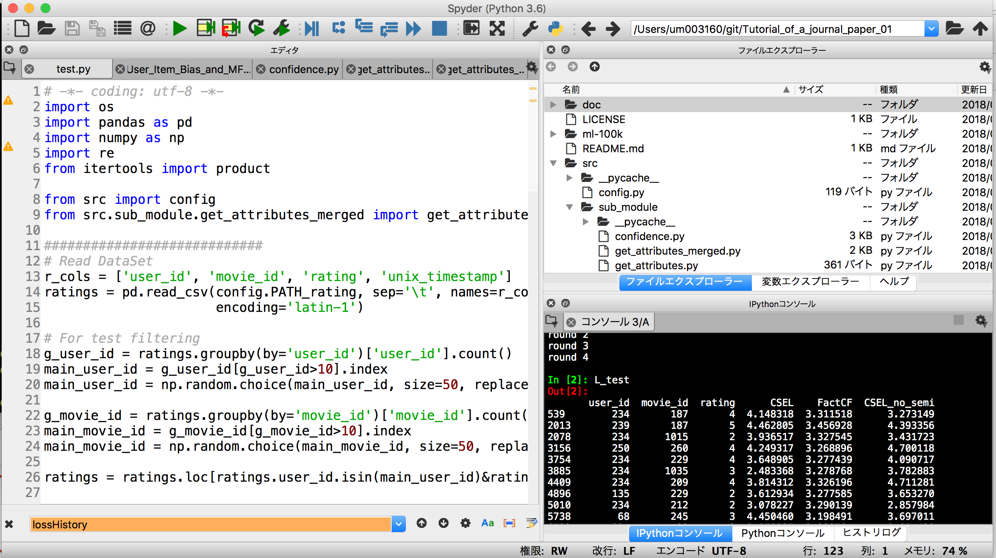
自分でコーディングしていると、見えてくるものがある。
でも、それが言葉にならないんだ…。

Slide 14
結果
CSEL ：今回の論文のアルゴ
FactCF：NetFlix Prizeの優勝アルゴ
CSEL ：今回の論文の半教師なし
…FactCFが動いてませんね；；
ログを取って、見直さなきゃ

